Slide 1
স্বাগত সবাইকে

Slide 2
শিক্ষক পরিচিতি
মোঃ রফিকুল হাসান
সহকারী শিক্ষক
খোনকারখিল সরকারি প্রাথমিক বিদ্যালয়
সদর, কক্সবাজার।
ইমেইল: rafiquecox1@gmail.com

Slide 3
পাঠ পরিচিতি
শ্রেণী –দ্বিতীয়, বিষয় – বাংলা
বিষয়বস্তু – জলপরি ও কাঠুরে
পাঠ্যাংশ- ২৪-২৭ পৃষ্ঠা (পুনরালোচনা)
পাঠের আলোচ্য বিষয়: মূল্যায়ন
পাঠ- ৮, পৃষ্ঠা: ২৪-২৭

Slide 4
শিখনফল
শোনা:
১.২.১ পাঠের অন্তর্গত ছোট ছোট বাক্য শুনে বুঝতে পারবে।
১.৩.৩ নির্দেশনা শুনে পালন করতে পারবে।
বলা:
১.৩.২ কোনো বিষয়ে প্রশ্ন করতে ও প্রশ্নের উত্তর দিতে পারবে।
২.৩.২ ছবি দেখে গল্প বলতে পারবে।
পড়া:
২.৪.২ গল্প পড়ে বুঝতে পারবে।
২.৫.৪ বর্ণনামূলক বিষয় পড়ে বুঝতে পারবে।
লেখা:
২.৩.৩ গল্প-সংশ্লিষ্ট প্রশ্নের উত্তর লিখতে পারবে।
২.৩.৫ বিভিন্ন বিষয়ে সহজ বর্ণনা করতে পারবে।

Slide 5
দেখি মনে আছে কিনা...
যুক্তবর্ণগুলো আলাদা করি।
স্রো =
ক্ষ =
ন্ধ্যা =

Slide 6
পুনরালোচনা...
৩. যুক্তবর্ণগুলো চিনে নিই। যুক্তবর্ণ দিয়ে তৈরী নতুন শব্দ পড়ি।
স্রোত অজস্র, সহস্র
কিছুক্ষণ কক্ষ, শিক্ষা
সন্ধ্যা গন্ধ, বন্ধ
স্র
স
র-ফলা
ক্ষ
ক
ষ
ন্ধ
ন
ধ

Slide 7
পুনরালোচনা...
৪. নিচের শব্দ দিয়ে বাক্য তৈরি করি।
গরিব নদী কুড়াল কিছুক্ষণ

Slide 8
বাক্য তৈরি মিলিয়ে দেখি
৪. নিচের শব্দ দিয়ে বাক্য তৈরি করি।
গরিব = সে এক গরিব কাঠুরে।
নদী = কুড়ালটি নদীতে পড়ে গেল।
কুড়াল = এটি একটি কুড়াল।
কিছুক্ষণ = সে কিছুক্ষণ বসে থাকল।

Slide 9
চল আমরা একটি ভিডিও দেখি...

Slide 10
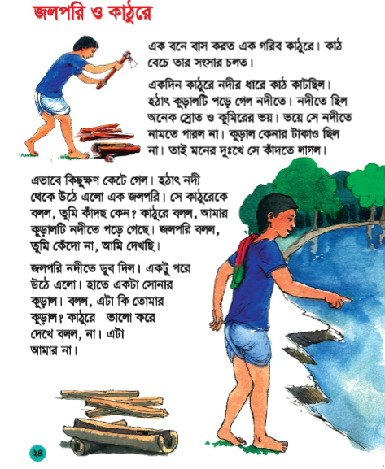
আজকের পাঠ
পুনরালোচনা
পাঠঃ ৮
পৃষ্ঠাঃ ২৪-২৭

Slide 11
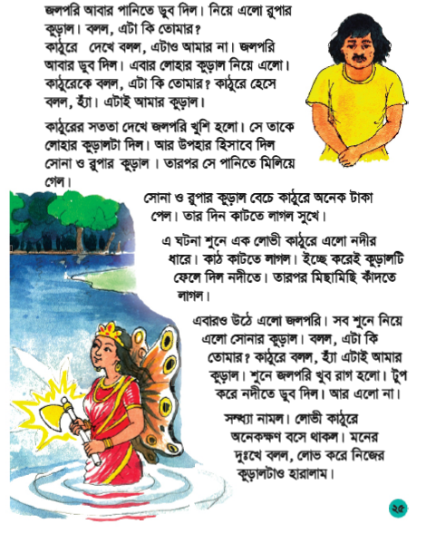
আজকের পাঠ
পুনরালোচনা
পাঠঃ ৮
পৃষ্ঠাঃ ২৪-২৭

Slide 12
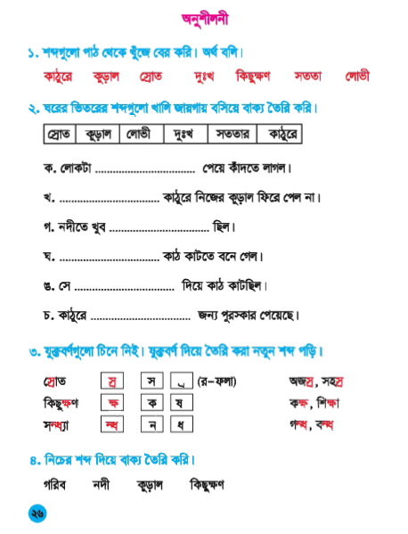
আজকের পাঠ
পুনরালোচনা
পাঠঃ ৮
পৃষ্ঠাঃ ২৪-২৭

Slide 13
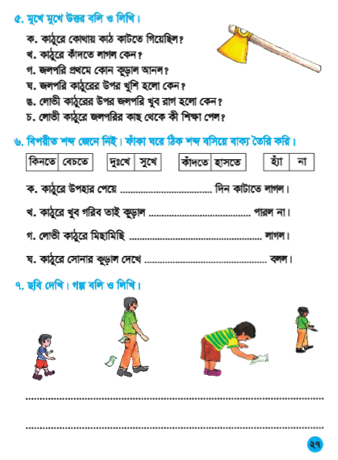
আজকের পাঠ
পুনরালোচনা
পাঠঃ ৮
পৃষ্ঠাঃ ২৪-২৭

Slide 14
এসো গল্পটি পড়ি...

Slide 15
এসো গল্পটি পড়ি...

Slide 16
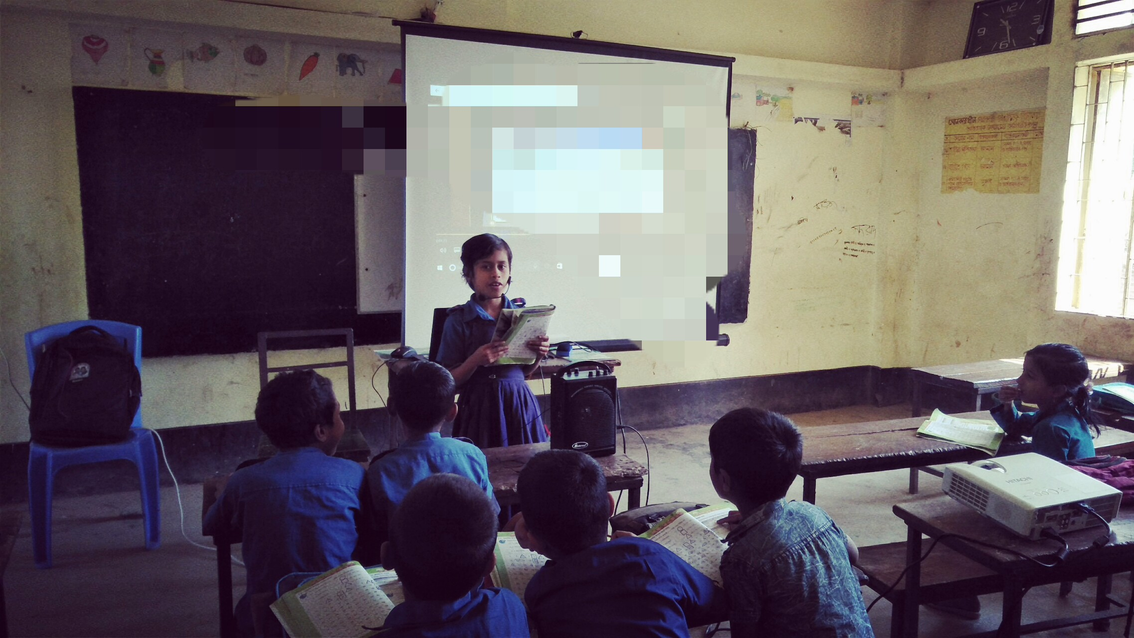
গল্পটি নিজের ভাষায় বলো

Slide 17
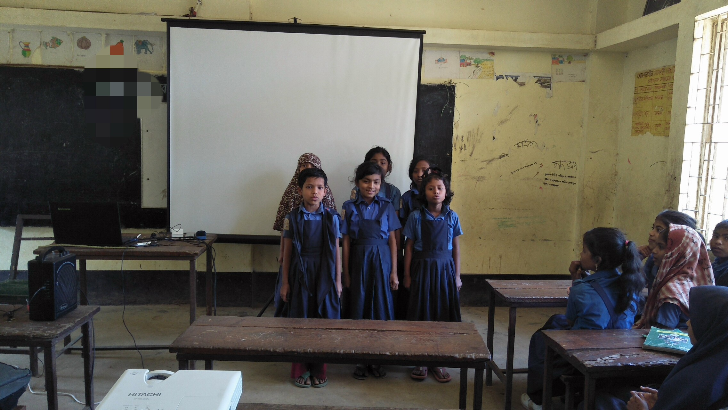
দলীয় কাজ

Slide 18
প্রশ্নের উত্তর দাও
১। কাঠুরে কী বেঁচে অনেক টাকা পেয়েছিল?
২। কুড়ালটি কোথায় পড়ে গেল?
৩। কে মিছামিছি কান্না করল?
৪। লোভী কাঠুরে কাঁদছিল কেন?
৫। জলপরি প্রথমে কোন কুড়াল আনল?
৬। জলপরি কাঠুরের উপর খুশি হলো কেন?

Slide 19
শব্দগুলোর অর্থ বলো
কাঠুরে কুড়াল স্রোত দুঃখ কিছুক্ষণ সততা লোভী

Slide 20
শব্দের অর্থ মিলিয়ে নিই
কাঠুরে = যে কাঠ কাটে
কুড়াল = কাঠ কাটার হাতিয়ার
স্রোত = জলের ধারা
দুঃখ = মনের কষ্ট
কিছুক্ষণ = অল্প সময়
সততা = কাজে ও কথায় সৎ থাকা
লোভী = অনেক লোভ যার

Slide 21
দলীয় কাজ
নিচের শব্দগুলো দিয়ে বাক্য গঠন করো:
লোভী =
কুড়াল =
মিছামিছি =
জলপরী =
নদী =

Slide 22
বাক্য গঠন মিলিয়ে দেখ
নিচের শব্দগুলো দিয়ে বাক্য গঠন করো:
লোভী = সে এক লোভী কাঠুরে।
কুড়াল = কুড়ালটি নদীতে ফেলে দিল।
মিছামিছি = সে মিছামিছি কাঁদতে লাগল।
জলপরী = জলপরি রাগ করল।
নদী = সে নদীতে ডুব দিল।

Slide 23
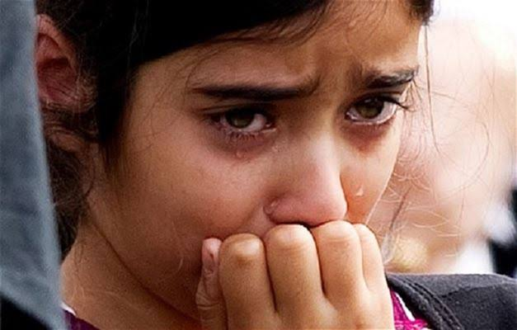
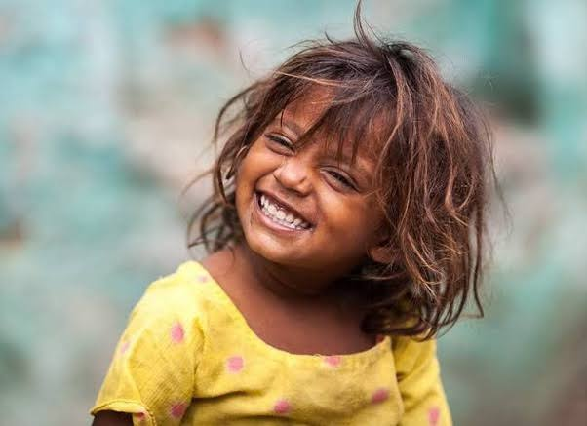
এসো কিছু ছবি দেখি
৬. বিপরীত শব্দ জেনে নিই।
দুঃখে
সুখে

Slide 24
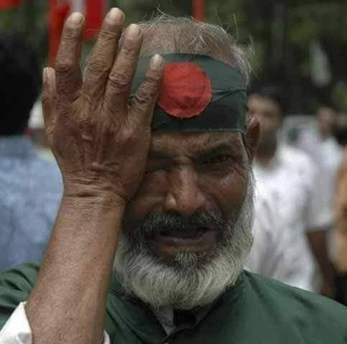
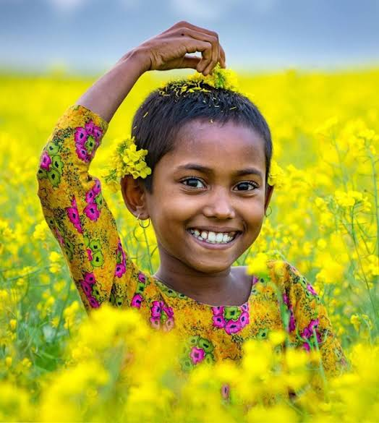
এসো কিছু ছবি দেখি
৬. বিপরীত শব্দ জেনে নিই।
কাঁদতে
হাসতে

Slide 25
এসো কিছু ছবি দেখি
৬. বিপরীত শব্দ জেনে নিই।
হ্যাঁ
না

Slide 26
চলো উত্তর মিলিয়ে দেখি...
৬. বিপরীত শব্দ জেনে নিই। ফাঁকা ঘরে শব্দ বসিয়ে বাক্য তৈরী করি।
কিনতে
বেচতে
দুঃখে
সুখে
কাঁদতে
হাসতে
হ্যাঁ
না
ক) কাঠুরে উপহার পেয়ে ...................................... দিন কাটাতে লাগল।
খ) কাঠুরে খুব গরিব তাই কুড়াল ...................................... পারল না।
গ) লোভী কাঠুরে মিছামিছি ...................................... লাগল।
ঘ) কাঠুরে সোনার কুড়াল দেখে ...................................... বলল।

Slide 27
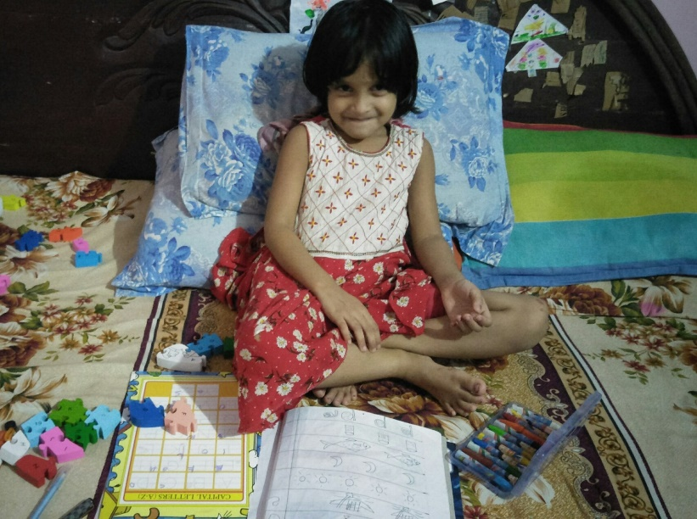
পরিকল্পিত কাজ
১. ‘জলপরি ও কাঠুরে’ গল্প থেকে তুমি কী শিখলে তা এক বাক্যে লিখ।

Slide 28
সবাইকে অনেক ধন্যবাদ
দেখা হবে পরবর্তী ক্লাসে

